Slide 1
MONOSAKARIDA
Yeshy
NPM : 2154231013

Slide 2
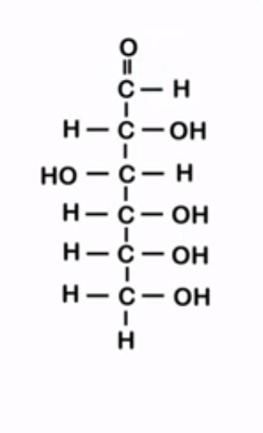
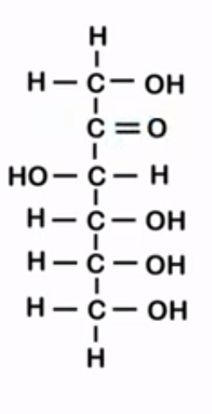
Aldehid dan Keton
Aldehid > Glukosa
Keton > Fruktosa
Memiliki 6 karbon
Memiliki 5 gugus hidroksil
Aldo + 3 C = aldotriosa +4c = aldotetrosa + 5 C = aldopentosa
Keto + 3c = ketotriosa +4c = ketotetrosa +5c = ketopentosa

Slide 3
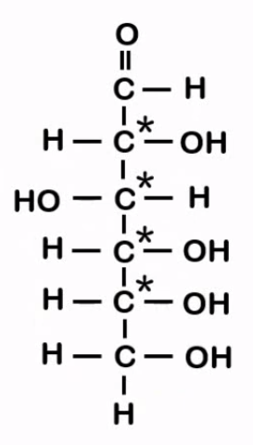
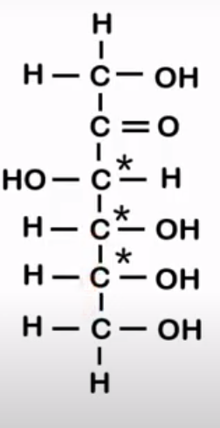
Simestri
Glukosa
Fruktosa
Jupiter is the biggest planet
*C= 4 atom c simestris
mengapa hanya 4 saja? karena atom c tersebut mengikat gugus berbeda
*C= 3 atom c asimestris

Slide 4
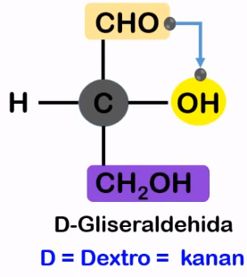
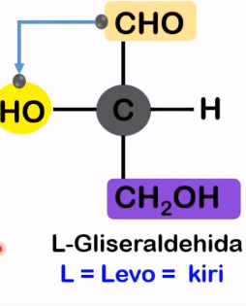
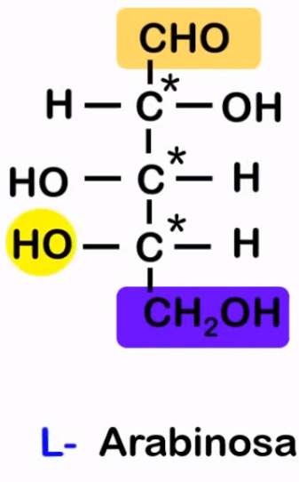
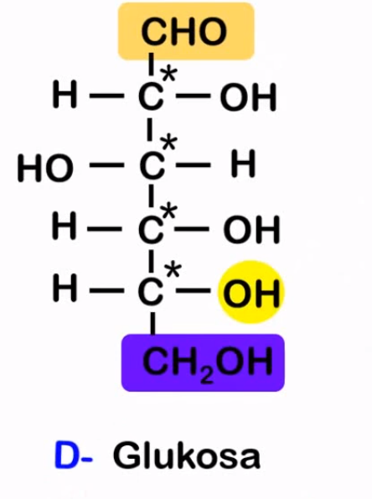
Gliseraldehida
Karena OH diseblah kanan menjadi D
Karena OH diseblah kiri menjadi L
Karena OH diseblah kiri menjadi L Arabinosa
Karena OH diseblah kanan menjadi D Glukosa

Slide 5
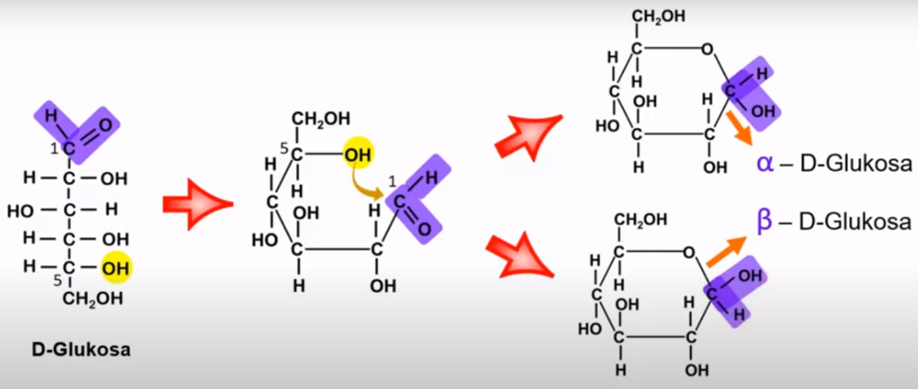
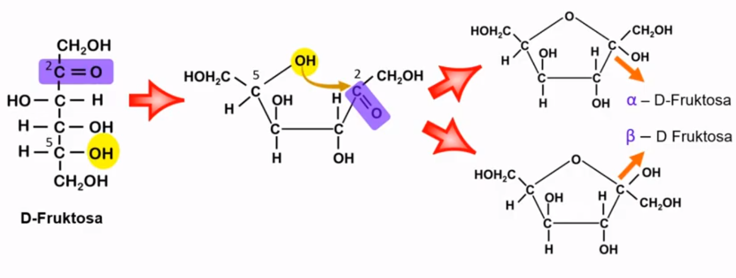
Proses Siklikasi
Siklikasi Glukosa
Siklikasi Fruktosa
Alfa-D-Glukosa = karena OH dibawah
Beta-D-Glukosa = karena OH diatas
Alfa-D-Fruktosa = karena letak OH dibawah
Beta-D-Fruktosa = karena letak OH diatas
Thankyou

